Slide 1
Study Chek
Группа 4.1-3
Выполнили работу: К.С. Семенихин,, тимлид
Е.Е.Парфенова, 3 курс

Slide 2
Вводная информация
Полное наименование: Учет успеваемости студентов на факультете.
Название веб-приложения: Study Chek.
авиабилетов
Название приложение:

Slide 3
Техническое задание
1.Понятие и термины
2. Общие сведения
2.1Полное наименование системы и название веб-приложения
2.2Наименование исполнителя и заказчика приложения
2.2.1 Наименование исполнителя
2.2.2 Наименование заказчика
2.3 Плановые сроки начала и окончания работы
2.4 Порядок оформления и предъявления заказчику результатов работ по созданию веб-приложения
3. Назначение и цели создания веб-приложения
3.1Назначение веб-приложения
3.2 Цели создания веб-приложения
3.3 Характеристика объектов автоматизации
4. Требования к веб-приложению и программному обеспечению
4.1 Требования к структуре и функционированию веб-приложения
4.2 Требования к защите информации
4.3 Требования к оформлению и верстке страниц
4.4 Требования к архитектуре
4.5 Требования к используемым технологиям
4.6 Требования к функциям приложения
5. Язык приложения
6. Навигация
7. Дизайн
8. Описание составляющих сайта
9. Возможное улучшение приложения

Slide 4
Средства реализации
1.Клиент- React.js- язык программирования javascript
2.Сервер - spring framework, язык программирования java,шаблон архитектуры MVC
3.БД-PostgreSQL
Взаимодействие между клиентом и сервером - REST api

Slide 5
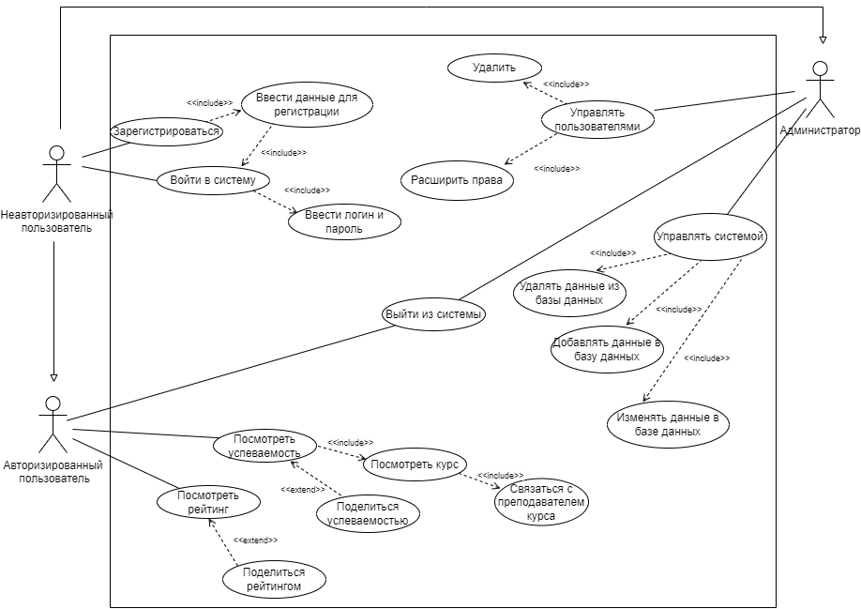
Задача поставленная бизнесом Функциональная схема

Slide 6
Требования к функциям, выполняемым веб-приложением
Авторизация
Пользователь должен иметь возможность войти в систему, используя свой уникальный логин и пароль.
2. Ввод данных о студентах
Пользователь должен иметь возможность добавлять и редактировать данные студентов, включая ФИО, группу, контактную информацию.
3. Ввод данных об успеваемости студентов
Пользователь должен иметь возможность добавлять и редактировать информацию об оценках студентов за каждый экзамен, зачет или курсовую работу.
4. Генерация отчетов
Система должна позволять генерировать отчеты по результатам сессии, включая информацию о студентах, их оценках, рейтингах и средней оценке группы.
5. Формирование рейтинга студентов
Система должна автоматически формировать рейтинг студентов на основании их оценок за сессию.

